Slide 1
REUNIÃO MENSAL
SECRETARIA DE ESTADO DE CULTURA E CIDADANIA
Junho de 2017

Slide 2
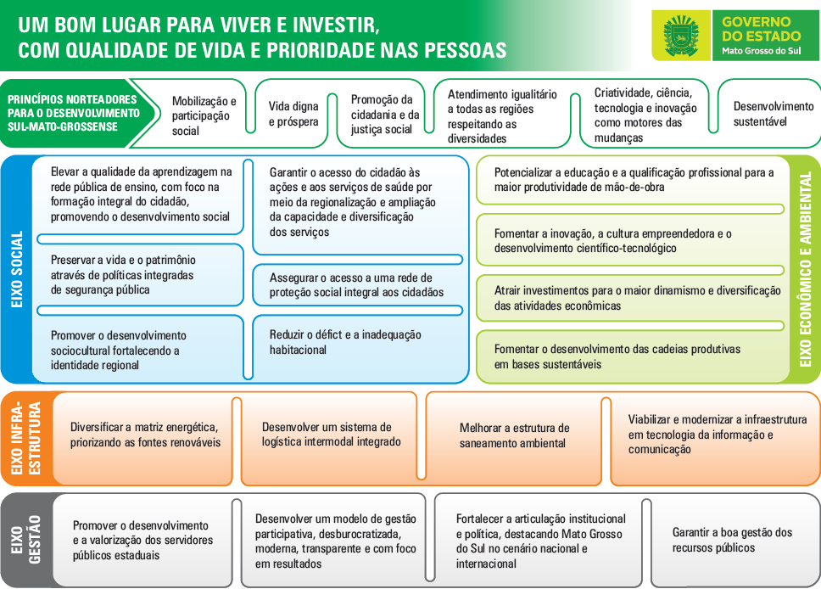
MODELO DE GESTÃO
Mapa Estratégico

Slide 3
MODELO DE GESTÃO
Monitoramento
Nível Operacional
Nível
Tático
Nível Estratégico
Atores
Governador
Reunião de Gestão Executiva
(bimestral)
Secretário
Reunião mensal por Secretaria
Setorialista
Rodada de feedback mensal
por iniciativa
Ponto Focal
Preenchimento contínuo
no sistema
Gerente

Slide 4
FASES DA INICIATIVA DENTRO DO SISTEMA
EM PREENCHIMENTO NO SISTEMA
(Gerente da iniciativa)
EM OPERAÇÃO NO SISTEMA
(Equipe da iniciativa)
EM ANÁLISE
(SEGOV)
ENCERRAMENTO
(Equipe da iniciativa)

Slide 5
FASES DA INICIATIVA DENTRO DO SISTEMA
EM PREENCHIMENTO NO SISTEMA
(Gerente da iniciativa)
EM OPERAÇÃO NO SISTEMA
(Equipe da iniciativa)
EM ANÁLISE
(SEGOV)
ENCERRAMENTO
(Equipe da iniciativa)

Slide 6
PRINCIPAIS DIFICULDADES PARA CADASTRO NO SISTEMA
Sistema SE Suite instável
Algumas ações dependem de definições e decisões em nível de Secretário e Governador
Indefinição quanto aos próximos passos de algumas iniciativas
Alimentação do sistema incompleta das informações já definidas

Slide 7
FASES DA INICIATIVA DENTRO DO SISTEMA
EM PREENCHIMENTO NO SISTEMA
(Gerente da iniciativa)
EM OPERAÇÃO NO SISTEMA
(Equipe da iniciativa)
EM ANÁLISE
(SEGOV)
ENCERRAMENTO
(Equipe da iniciativa)
1 Realizar o Festival de Inverno de Bonito (Cristina Moura)
2 Realizar o Festival América do Sul (Cristina Moura)
3 Viabilizar o Carnaval 2018 (Melly Sena)
4 Interiorizar e fortalecer no interior do Estado os Organismos de Políticas para as Mulheres (Rosana)

Slide 8
FASES DA INICIATIVA DENTRO DO SISTEMA
EM PREENCHIMENTO NO SISTEMA
(Gerente da iniciativa)
EM OPERAÇÃO NO SISTEMA
(Equipe da iniciativa)
EM ANÁLISE
(SEGOV)
ENCERRAMENTO
(Equipe da iniciativa)
5 Realizar o Festival Jovem Show (Diego Mariano da Silva Souza)
6 Fomentar a qualidade de vida do jovem e seu desenvolvimento para o mercado de trabalho (Diego Mariano da Silva Souza)
7 Financiar projetos culturais (Ricardo Maia dos Santos)
8 Realizar o programa “MS 40 anos”(Edgar Nazareth)

Slide 9
Realizar o Festival de Inverno de Bonito
ENTREGA : 3 dias de programação artística variada na cidade de Bonito
Gerente: Cristina Moura
DESTAQUES:
Lançamento do Festival dia 26/06
PONTOS DE ATENÇÃO:
Concluir a alimentação das informações no sistema;
Encaminhar para aprovação do planejamento;

Slide 10
Realizar o Festival América do Sul
ENTREGA: 3 dias de programação artística variada no município de Corumbá.
Gerente: Cristina Moura
DESTAQUES:
Edição Especial em comemoração aos 40 ANOS de MS
PONTOS DE ATENÇÃO:
Não avançou na alimentação das informações no sistema, tendo em vista a indefinição das atividades, bem como o cronograma.

Slide 11
Viabilizar o Carnaval 2018
ENTREGA 1: Apoio financeiro e estrutural ao carnaval de rua de 30 municípios do interior
ENTREGA 2: Apoio financeiro a escolas de samba e blocos carnavalescos.
Gerente: Melly Sena
DESTAQUES:
PONTOS DE ATENÇÃO:
Definição de quantas escolas e blocos serão apoiados em 2018.

Slide 12
Interiorizar e fortalecer no interior do Estado os Organismos de Políticas para as Mulheres
ENTREGA 1: Aumentar em 30% o número de Organismos de Políticas Públicas para Mulheres no interior do Estado (Considerando o total de 27 OPMs em Dez/2016)
ENTREGA 2: Envolver 50% dos munícipios em campanhas diversas no decorrer do ano.
Gerente: Rosana
DESTAQUES:
PONTOS DE ATENÇÃO:
Problemas no acesso ao SE Suíte
Aguardando a gerente comparecer a SEGOV para alimentar o sistema com as informações da iniciativa

Slide 13
Realizar o Festival Jovem Show
ENTREGA: Realização do Festival Jovem Show com inscrição de no mínimo 500 participantes.
Gerente: Diego Mariano da Silva Souza
DESTAQUES:
PONTOS DE ATENÇÃO:
Após a análise e recomendação de ajustes no cronograma o gerente não reencaminhou para aprovação da fase de planejamento.

Slide 14
Fomentar a qualidade de vida do jovem e seu desenvolvimento para o mercado de trabalho
ENTREGA 1: 5 mil jovens atendidos com palestras sobre saúde e prevenção contra o uso de álcool e outras drogas
ENTREGA 2: Capacitação sobre empreendedorismo para 200 jovens
Gerente: Diego Mariano da Silva Souza
DESTAQUES:
O fomento a qualidade de vida dos jovens acontecerá junto com a Caravana da Saúde
O desenvolvimento para o mercado acontecerá em parceria com o SEBRAE
PONTOS DE ATENÇÃO:
A alimentação das informações da iniciativa no sistema não avançou;

Slide 15
Financiar Projetos Culturais
ENTREGA: Lançamento de Editais para projetos de cultura no valor total de R$ 7 milhões.
Gerente: Ricardo Maia dos Santos
DESTAQUES:
Fevereiro: Som da Concha (R$ 252.000,00)
Março: Boca de Cena (R$ 150.000,00)
PONTOS DE ATENÇÃO
A alimentação das informações da iniciativa no sistema não avançou;

Slide 16
Realizar o programa "MS 40 anos”
ENTREGA 1: Show de aniversário de 40 anos do Estado.
ENTREGA 2: Selo “MS 40 anos”.
ENTRTEGA 3: 10 livros publicados sobre história, arte e cultura do Estado.
ENTREGA 4: 40 homenagens a artistas regionais realizadas.
ENTREGA 5: 40 eventos (feiras, oficinas, exposições, festas, festivais) apoiados pelo Estado com a marca “40 anos”.
ENTREGA 6: 40 shows e festivais no interior do Estado e na periferia de Campo Grande.
Gerente: Edgar Nazareth
DESTAQUES:
Comemoração dos 40 anos de criação do Estado de MS
PONTOS DE ATENÇÃO:
Aguardando definição das entregas pelo Governador

Slide 17
Obrigado

Slide 18
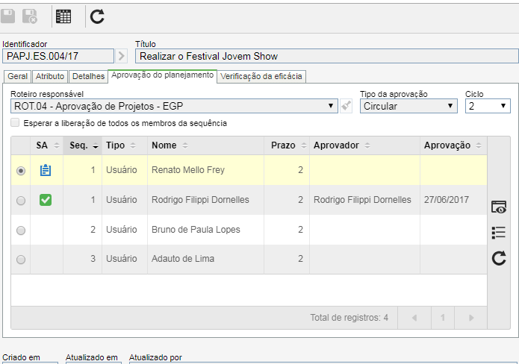

Slide 19
